Slide 1
AUTOSTRADA Semnalizare
Situation au 06.10.2016

Slide 2
Summary page
1 Iesire LANCRAM 3
1.a dinspre Sebes 4
1.b dinspre Alba Iuilia 10
1.c dinspre Sibiu 13
1.d dinspre Orastie 17
2 TURDA 21

Slide 3
Lancram

Slide 4
a ) dinspre SEBES

Slide 5
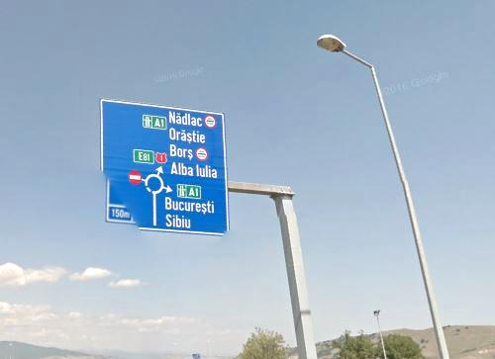
New informations
Arad
Orastie
DN1
Alba Iulia
Lancram
E68
A1
Cluj Napoca
Targu Mures
Alba Iulia
E81
A8
Bucuresti
Sibiu
E81
150 m
A1

Slide 6
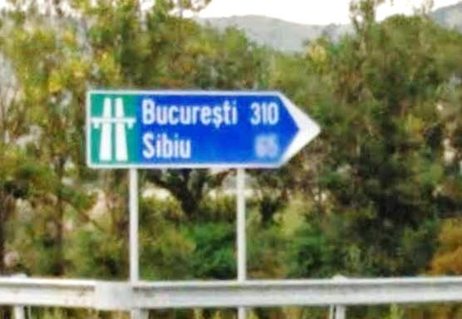
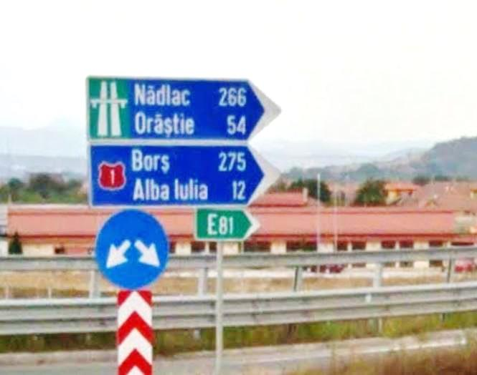
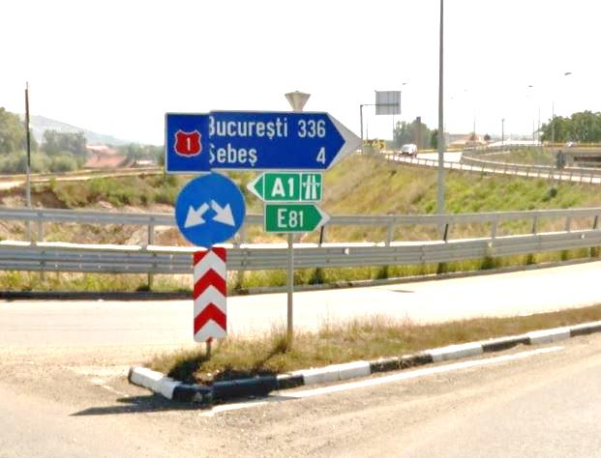
Bucuresti 310
Sibiu 65
Arad 214
Orastie 54
Cluj Napoca 133
Targu Mures 145
Alba Iulia 13
New informations
Alba Iulia 12
DN1
Sebes 4
DN1

Slide 7
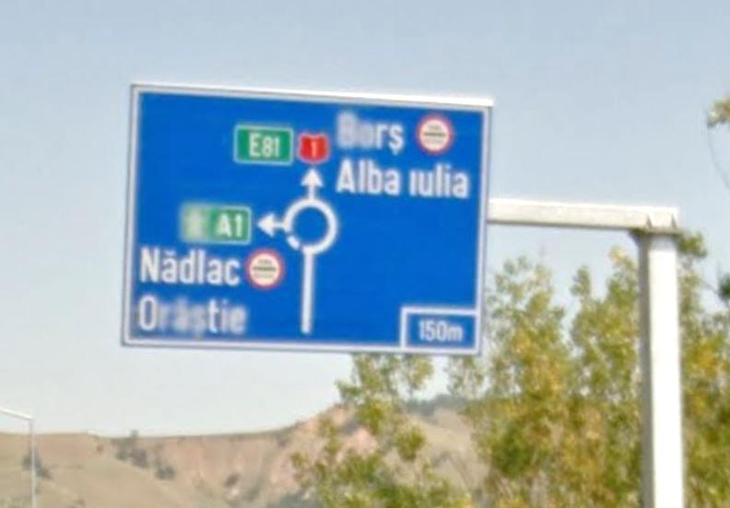
Alba Iulia
Lancram
DN1
Arad
Orastie
E68
A1
Cluj Napoca
Targu Mures
Alba Iulia
E81
A8
New informations
150 m

Slide 8
E68 A1
E81 A8
Arad
Timisoara
Orastie
Cluj Napoca
Targu Mures
Alba Iulia
New panel

Slide 9
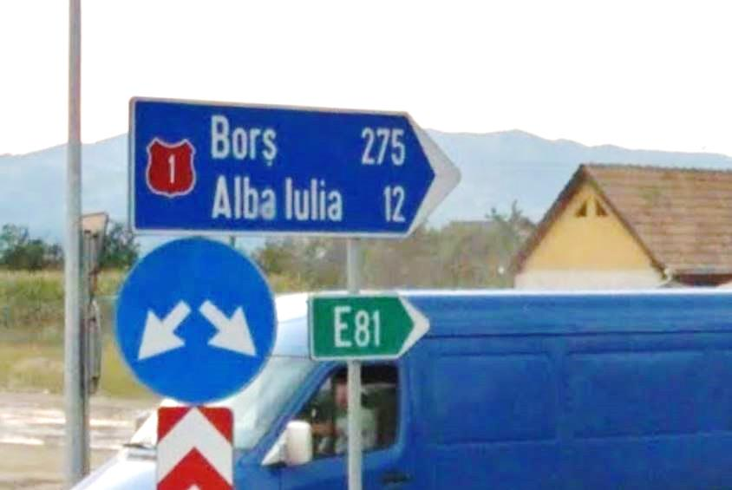
Alba Iulia 12
Lancram
DN1
214 Arad
54 Orastie
133 Cluj Napoca 145 Targu Mures
13 Alba Julia
New informations

Slide 10
b ) dinspre Alba Iulia

Slide 11
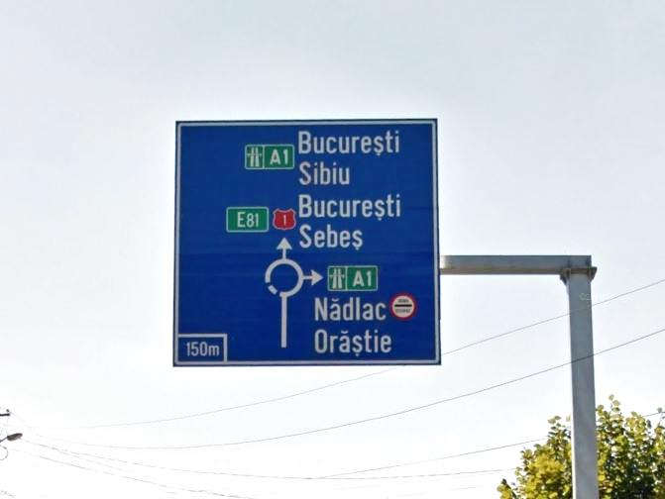
DN1
Sebes
Bucuresti
Sibiu
E68
A1
Arad
Orastie
E68
A1
Cluj Napoca
Targu Mures
Alba Iulia
E81
A8
New informations
150 m

Slide 12
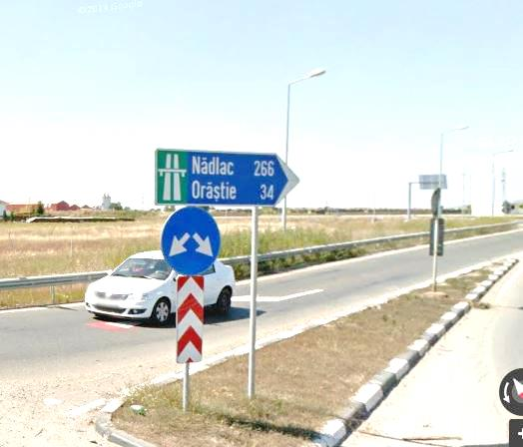
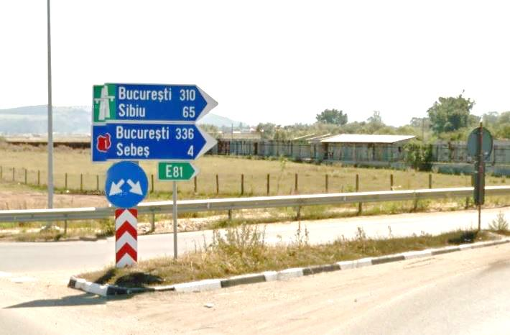
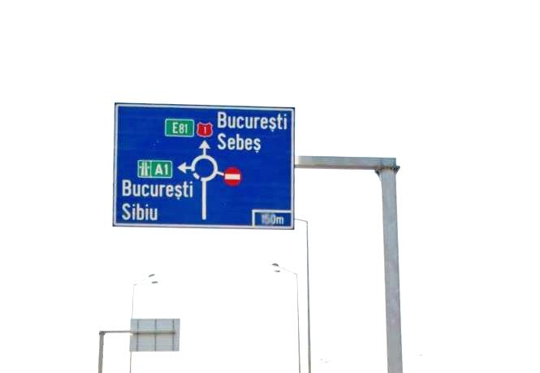
Arad 214
Orastie 54
Cluj Napoca 133
Targu Mures 145
Alba Iulia 13
New informations
Bucuresti 310
Sibiu 65
Sebes 4
DN1
DN1
Sebes
Bucuresti
Sibiu
E68
A1

Slide 13
c ) iesire dinspre Sibiu

Slide 14
35
Sebes Centru
Alba Iulia
Centru
1

Slide 15
Iesire
35

Slide 16
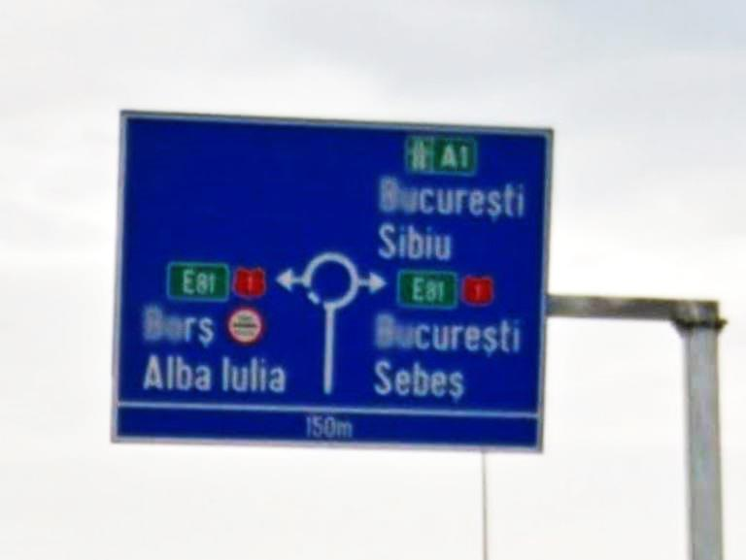
Bucuresti
Sibiu
E68
A1
DN1
Alba Iulia
Lancram
DN1
Sebes
150 m

Slide 17
d ) iesire dinspre Orastie

Slide 18
35
Sebes Centru
Alba Iulia
Centru
1

Slide 19
Iesire
35

Slide 20
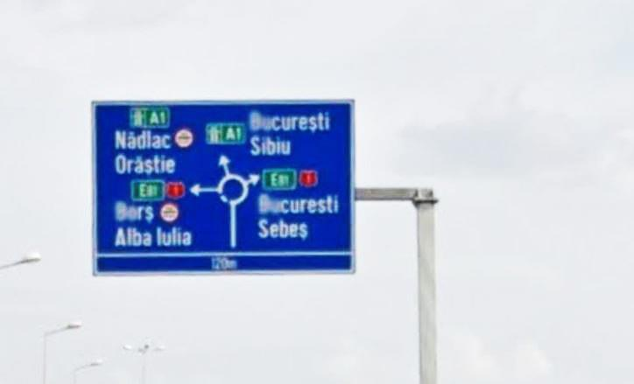
Bucuresti
Sibiu
E68
A1
Alba Iulia
Lancram
DN1
DN1
Sebes
Arad
Orastie
E68
A1
Cluj Napoca
Targu Mures
Alba Iulia
E81
A8
New informations
150 m

Slide 21
Turda

Slide 22
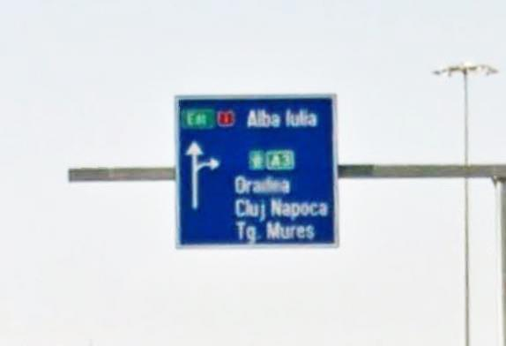
Alba Iulia
Teius
1
Targu Mures
Sibiu – Arad
Alba Iulia
E81
E60
Cluj Napoca
Oradea
A3
Turda : DN1 x A3

Slide 23
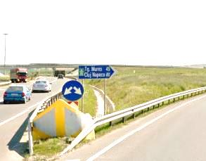
Targu Mures
Sibiu - Arad
Alba Iulia
Oradea
Cluj Napoca

Slide 24
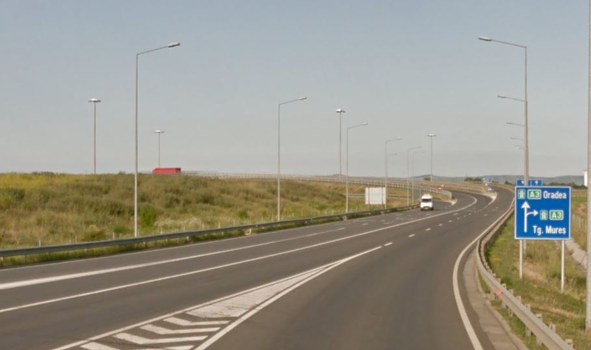
Targu Mures
Brasov
Sibiu - Arad
Alba Iulia
Cluj Napoca
Oradea

Slide 25
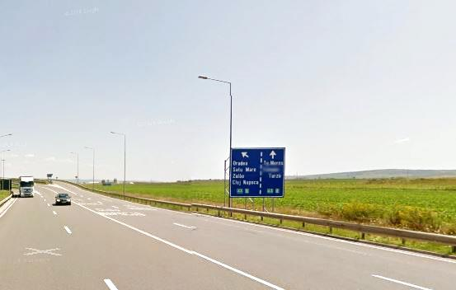
Targu Mures
Brasov
Sibiu - Arad
Alba Iulia
Cluj Napoca
Oradea

Slide 26
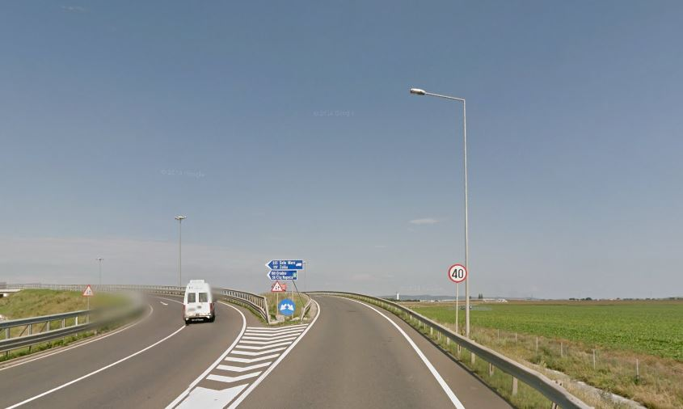
E60
E81
E60
E81
Cluj Napoca
Oradea
Tg Mures
Brasov
Sibiu - Arad
Alba Iulia

Slide 27
Sources
Google Maps by Alphabet Inc, Mountain View, Ca, USA
Panneaux routiers : Ministerul Transporturilor Romania
Pictogrammes : https://fr.wikipedia.org/wiki/Comparaison_des_panneaux_de_signalisation_routi%C3%A8re_en_Europe
Note : Il n’est pas tenu compte des modifications, améliorations de toutes natures apportées aux panneaux de signalisation exposés depuis la dernière mise à jour publiée par Google Maps. Il est donc possible que certaines illustrations ne correspondent plus à la réalité actuelle, qu’elles soient dépassées ou qu’elles ne soient plus d’actualité. Je ne puis que me réjouir si les modifications intervenues ont amélioré le service aux automobilistes.

